Slide 1



Digitale Dörfer Niedersachsen
Projektvorstellung
Gefördert durch:
Projektpartner: und
/
Stand: 30.05.2024

Slide 2
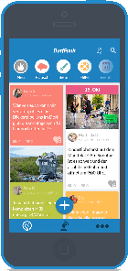
Alle Informationen auf einen Blick
Ziel
Durch digitale Teilhabe mehr Lebensqualität in ländlichen Räumen
Förderung der Kommunikation innerhalb der Bürgerschaft sowie zwischen Bürger*innen und Verwaltung durch die Nutzung der Digitale Dörfer Plattform
Finanzierung
Bis 06/2025 sind die angebotenen Lösungen der Digitale Dörfer Plattform für teilnehmende Kommunen aufgrund der Projektförderung durch das Niedersächsische Ministerium für Bundes- und Europaangelegenheiten und Regionale Entwicklung kostenfrei.
Kostenfreie Dienste
DorfFunk (App): Kommunikationszentrale der Regionen: Plausch, Suche-, Biete- und Gruppen-Funktionen & Aktuelles und Termine aus der Verwaltung
Niedersächsische LandNews: zentrales Informationsportal, Veröffentlichung von Neuigkeiten und Ankündigungen auf der Webseite und im DorfFunk
DorfFunk Integration Plugin: Verbindet den DorfFunk mit bestehenden (Gemeinde-)Webseiten
LösBar: Direkte Kommunikation zwischen Bürger*innen und Verwaltung
Digitaler Schaukasten: Informationen für Alle direkt in den Dorfalltag
Weitere Informationen: www.digitale-doerfer-niedersachsen.de

Slide 3
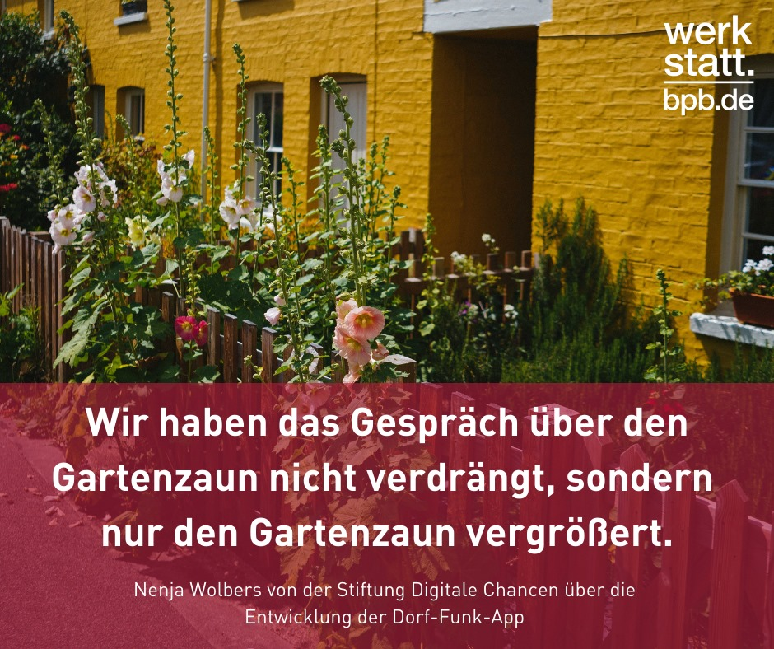
Die Ziele des Projekts
Resiliente, vernetzte, engagierte Kommunen in Niedersachsen
Überwindung der Digitalen Spaltung zwischen Stadt und Land
Verbesserung der Lebensqualität und Steigerung der Attraktivität der ländlichen Räume durch digitale Teilhabe
Förderung von Kommunikationswegen und direktem Austausch zu vielfältigen Themen (landesweit, regional und lokal)
Ansprache und Einbindung von digital affinen Bürger*innen und Menschen, die bisher wenig Kontakt mit der digitalen Welt haben

Slide 4

Vorteile für die Menschen vor Ort
leichte Bedienung
datenschutzkonform
werbe- und kostenfrei für die Endnutzer*innen
vielfältige Chancen für digitales Engagement in Haupt- und Ehrenamt
Stärkung des gesellschaftlichen Zusammenhalts
Weiterentwicklung anhand der Bedarfe vor Ort

Slide 5
Vorteile für Kommunen
Förderung des Austausches der Bürger*innen untereinander sowie mit der kommunalen Verwaltung
Kommunen können individuell auswählen, welche Lösungen der Plattform für sie am besten passen.
Der DorfFunk ist keine in sich geschlossene Kommunikations-und Austausch-App, sondern ermöglicht das Einspeisen von Informationen aus externen Quellen auf lokaler, regionaler und landesweiter Ebene.

Slide 6
Projekt-Glossar
Formblatt
Das Formblatt ist Ausdruck des konkreten Interesses einer Kommune, Teil des Projekts zu werden. Sobald ein Formblatt eingereicht wurde, kann die Umsetzung beginnen.
Freischaltung
Einmal monatlich werden neue Kommunen für den DorfFunk freigeschaltet, vom Projekt informiert und können dann mit der Nutzung loslegen.
Modellkommune
Als Modellkommunen können im Rahmen des Projekts Digitale Dörfer Niedersachsen besonders engagierte Kommunen ausgezeichnet werden. Sie erhalten für ihr Engagement die technische Ausstattung für einen Digitalen Schaukasten für ihre Kommune.
Projektverantwortliche Kontaktperson
Diese Rolle kann sowohl von einer Person aus dem Ehrenamt als auch aus der Verwaltung besetzt werden. Sie wird von der Kommune damit beauftragt, als Ansprechpartner*in die Zusammenarbeit zwischen Kommune und den Projektpartnern zu vermitteln.

Slide 7
Projekt-Glossar – Die Digitale Dörfer Plattform
DorfFunk (App) – Das Digitale Dorf in der Tasche
Der DorfFunk ist die Kommunikationszentrale der Region. Mit dem DorfFunk können Bürger*innen ihre Hilfe anbieten, Gesuche einstellen oder zwanglos miteinander plauschen.
LandNews – Immer auf dem Laufenden
Mit den Niedersächsischen LandNews können unterschiedliche Akteur*innen auf Dorf- oder Gemeindeebene und sogar auf Landkreis- und Projektebene Informationen und Ankündigungen online veröffentlichen und auch an die Nutzer*innen des DorfFunks ausspielen.
LösBar – Der Draht zur Gemeinde
Die LösBar ermöglicht es Bürger*innen über den DorfFunk Mängel, Ideen und Wünsche direkt ihrer Verwaltung mitzuteilen. Durch die LösBar werden Bürger*innen und Verwaltung näher zusammengebracht, um ihr Anliegen gemeinsam als Team zu lösen.

Slide 8
Projekt-Glossar – Die Digitale Dörfer Plattform
Digitaler Schaukasten – Informationen für Alle
Ob im Dorfladen, Rathaus oder am Marktplatz: der Digitale Schaukasten bringt Neuigkeiten direkt hinein in den Dorfalltag. Hierdurch werden Neuigkeiten sichtbar und gleichzeitig Menschen erreicht, die sonst nur wenig Kontakt mit der digitalen Welt haben.
DorfFunk Integration Plugin
Das DorfFunk Integration Plugin ermöglicht es den Kommunen, ihre bestehenden Webseiten als Quelle für Meldungen im DorfFunk zu nutzen. Mit ein paar Klicks werden so Termine und Neuigkeiten direkt von der Webseite in den DorfFunk gespielt und die Bürger*innen auf dem Laufenden gehalten.

Slide 9
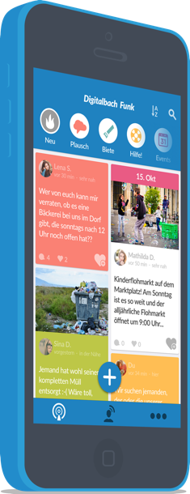





DorfFunk – Die Kommunikationszentrale in der Region
Bürger*innen können Hilfe anbieten, Gesuche einstellen oder zwanglos plauschen
Neuigkeiten aus der kommunalen Verwaltung
Plausch
Events
Biete
Suche
Gruppen
Notes:
DorfFunk (App)
Das Digitale Dorf in der Tasche
Der DorfFunk ist die Kommunikationszentrale der Region. Mit dem DorfFunk können Bürger*innen ihre Hilfe anbieten, Gesuche einstellen oder zwanglos miteinander plauschen.
Dies ist über die verschiedenen Kanäle, in denen Informationen eingestellt werden können, möglich: Plausch, Termine, Biete, Suche.
Darüber hinaus können Gruppen zu verschiedenen Themen und Interessen erstellt werden, z. B. für den Ortsrat, die Feuerwehr oder den Kirchenvorstand.

Slide 10
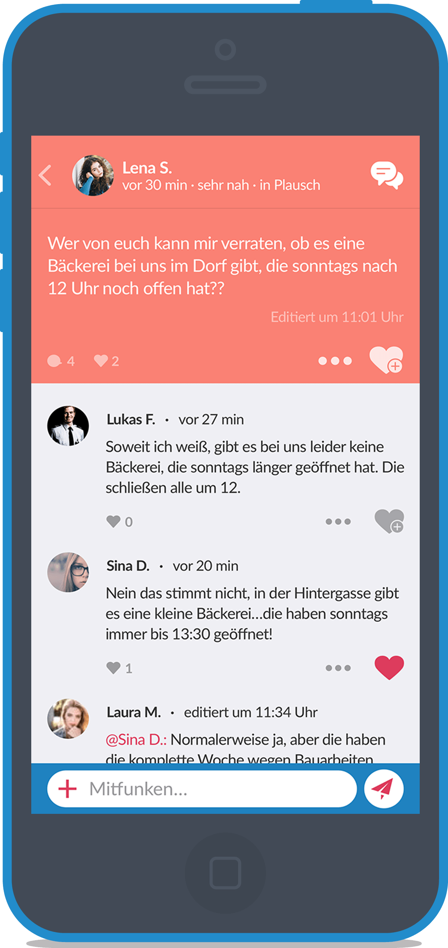
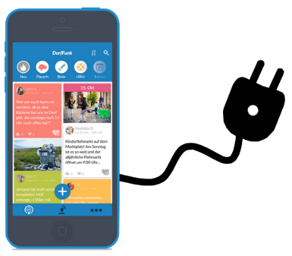

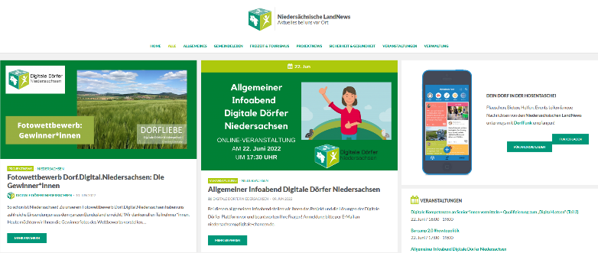
Wie kommen die Informationen von Außen in den DorfFunk?
Alle Möglichkeiten auf einen Blick
Aktuelles
Termine/
Veranstaltungen
Notes:
Externe Informationen können aus verschiedenen Quellen in den DorfFunk kommen: Integration PlugIn, LandNews; LandNews Zugänge können für amtliche Mitarbeitende = Verwaltung oder Mitarbeitende = Ehrenamt (Vereine, Kirche, Feuerwehr etc.) eingerichtet werden
Inhalte können entweder über ein Team zusammengestellt und gepostet werden oder durch Einzelpersonen. Über die Vernetzungsstelle werden Informationspakete für den Start vor Ort bereit gestellt.

Slide 11
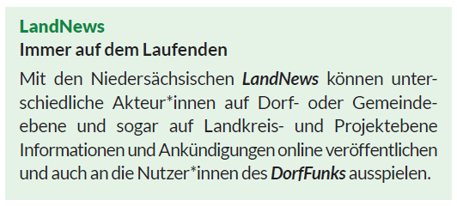
Wie kommen die Informationen von Außen in den DorfFunk?
Niedersächsische LandNews – Immer auf dem Laufenden
Aktuelles
Termine/
Veranstaltungen
Notes:
Die LandNews werden immer zusammen mit dem DorfFunk frei geschaltet, damit direkt losgelegt werden kann.

Slide 12
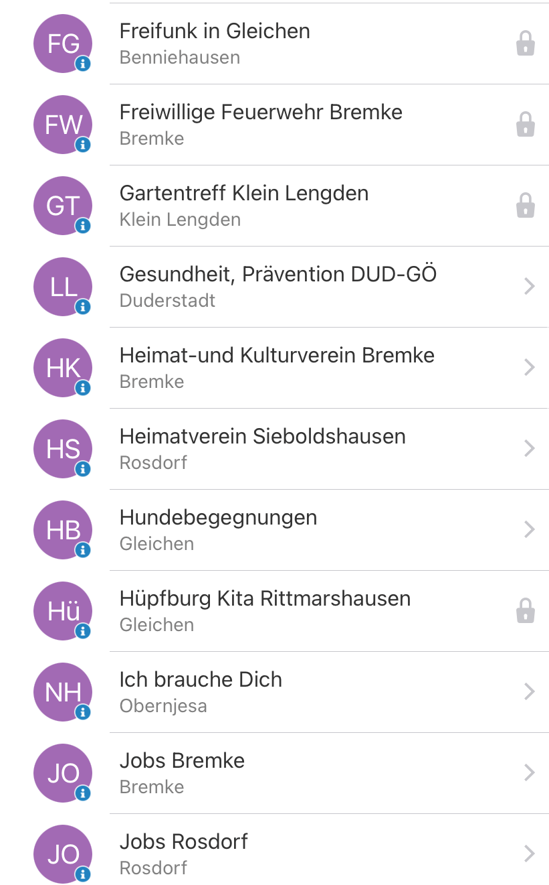
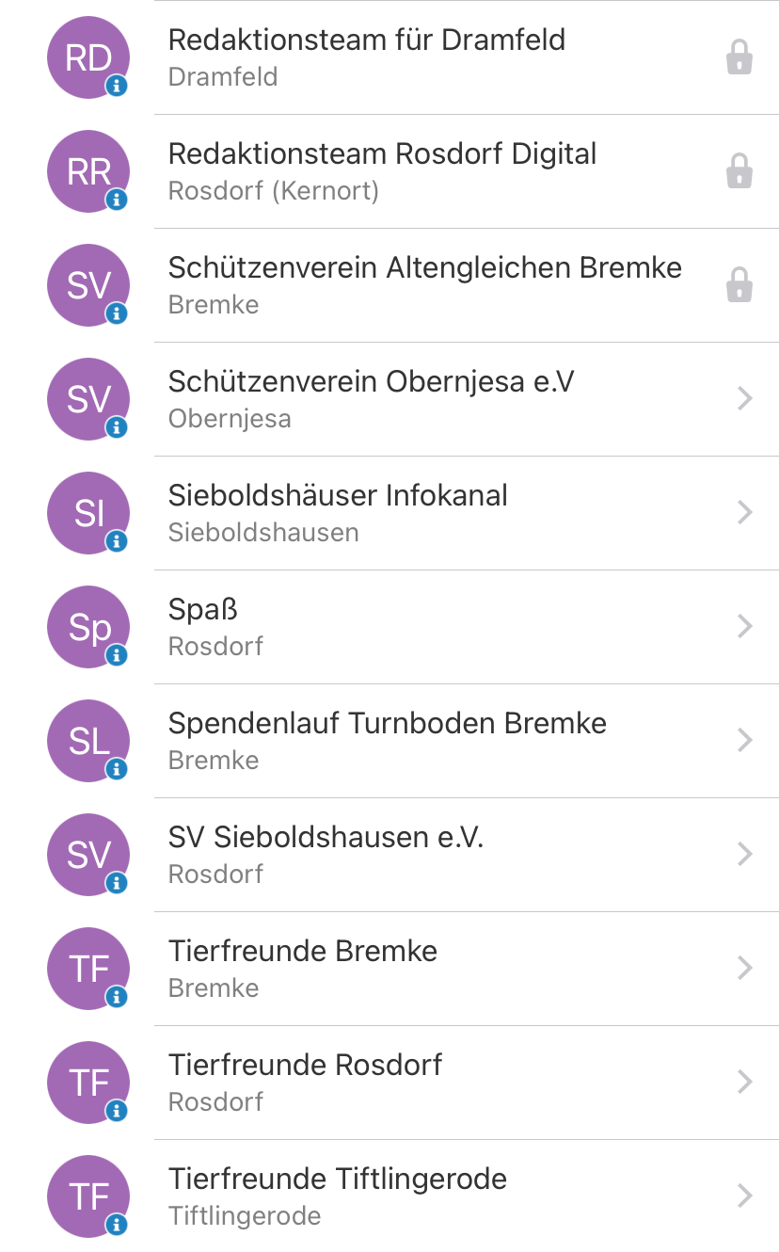
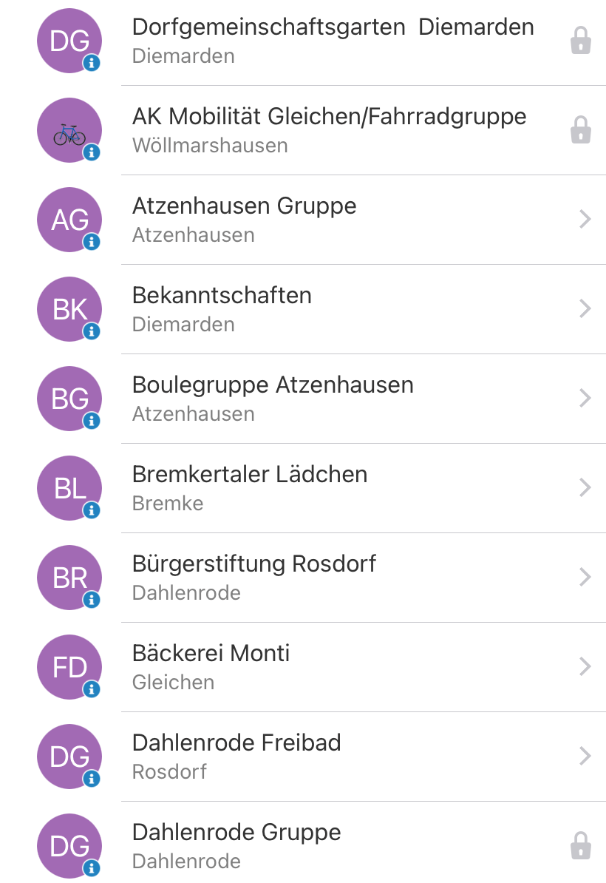
Beispiele: DorfFunk-Gruppen
Notes:
Im DorfFunk können ganz einfach Gruppen erstellt werden. Es gibt sowohl offene als auch geschlossene Gruppen.
In Gruppen kann man sich zu verschiedenen Themen austauschen, zum Beispiel im Mitfahrgelegenheiten zu organisieren, Vereinsarbeit zu koordinieren oder Menschen mit ähnlichen Interessen kennen zu lernen.

Slide 13
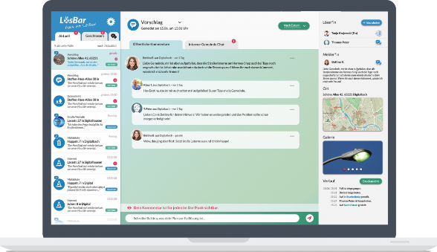
LösBar – Der Draht zur Gemeinde
Verbindung zwischen Verwaltung und Bürger*innen
Kontakt zur Verwaltung über den Kanal Sag‘s uns im DorfFunk
Vorschläge und Wünsche einbringen und Mängel melden
Nachrichten können direkt in der LösBar bearbeitet werden
Notes:
LösBar
Der Draht zur Gemeinde
Die LösBar ermöglicht es Bürger*innen über den Dorf-Funk Mängel, Ideen und Wünsche direkt ihrer Verwaltung mitzuteilen. Durch die LösBar werden Bürger*innen und Verwaltung näher zusammengebracht, um ihr Anliegen gemeinsam als Team zu lösen.

Slide 14
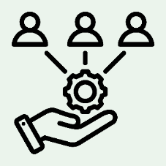
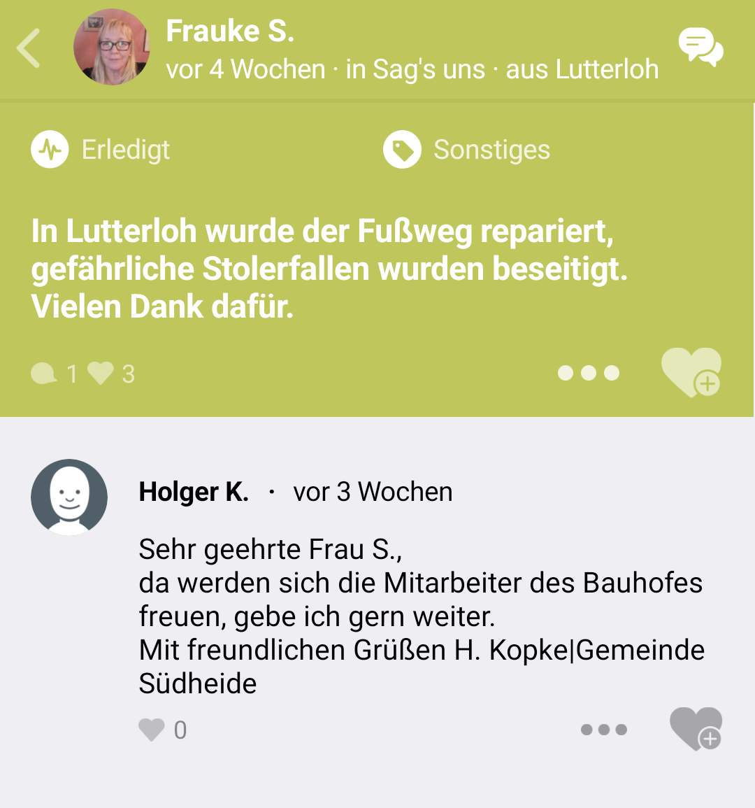
Erfolgsgeschichten aus dem DorfFunk
Guter Einsatz der LösBar (EG Südheide, Landkreis Celle)
Hintergrund
Durch die LösBar werden Bürger*innen und Verwaltung näher zusammengebracht, um ihr Anliegen gemeinsam als Team zu lösen.
DorfFunk
Kanal Sag‘s uns ermöglicht es Bürger*innen über den DorfFunk Mängel, Ideen und Wünsche direkt ihrer Verwaltung mitzuteilen

Slide 15
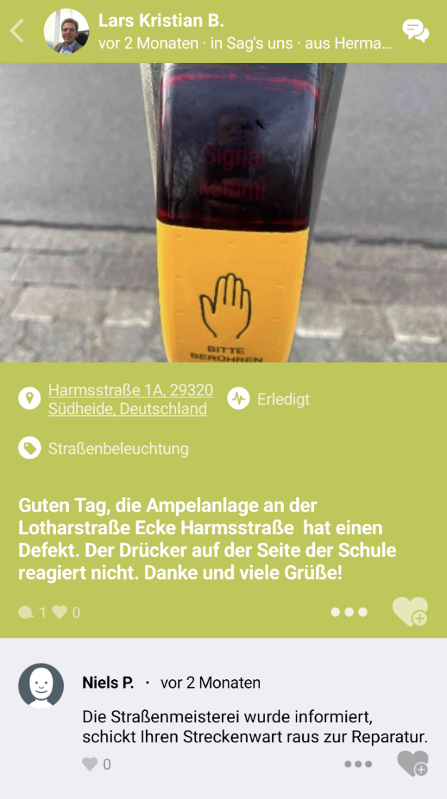


Erfolgsgeschichten aus dem DorfFunk
Guter Einsatz der LösBar (EG Südheide, Landkreis Celle)
Ergebnis
Bedarfsorientierte Behebung von Mängeln
Vorteil für die Kommune
Schnelle Kommunikation zwischen Bürger*innen und Verwaltung

Slide 16

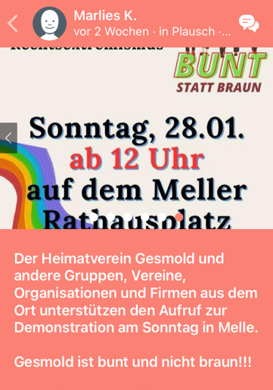
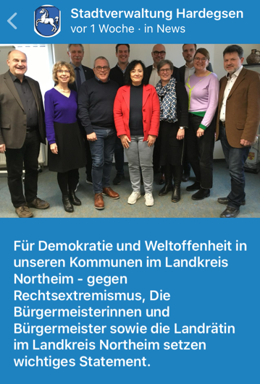
Erfolgsgeschichten aus dem DorfFunk
Gelebte Demokratie im Dorf
Hintergrund
Demonstrationen gegen Rechtsextremismus
DorfFunk
Aufrufe zu Demonstrationen + Einsatz für die Demokratie aus Bürgerschaft und Verwaltung
Diskussionen in Posts und Kommentaren
Netiquette von Kommunen für gutes Miteinander im DorfFunk formuliert
Engagierte DorfFunk-Moderator*innen und Bürger*innen in Diskussionen
Notes:
März 2024 Erfolgsgeschichte Newsletter

Slide 17
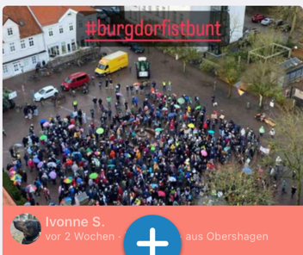

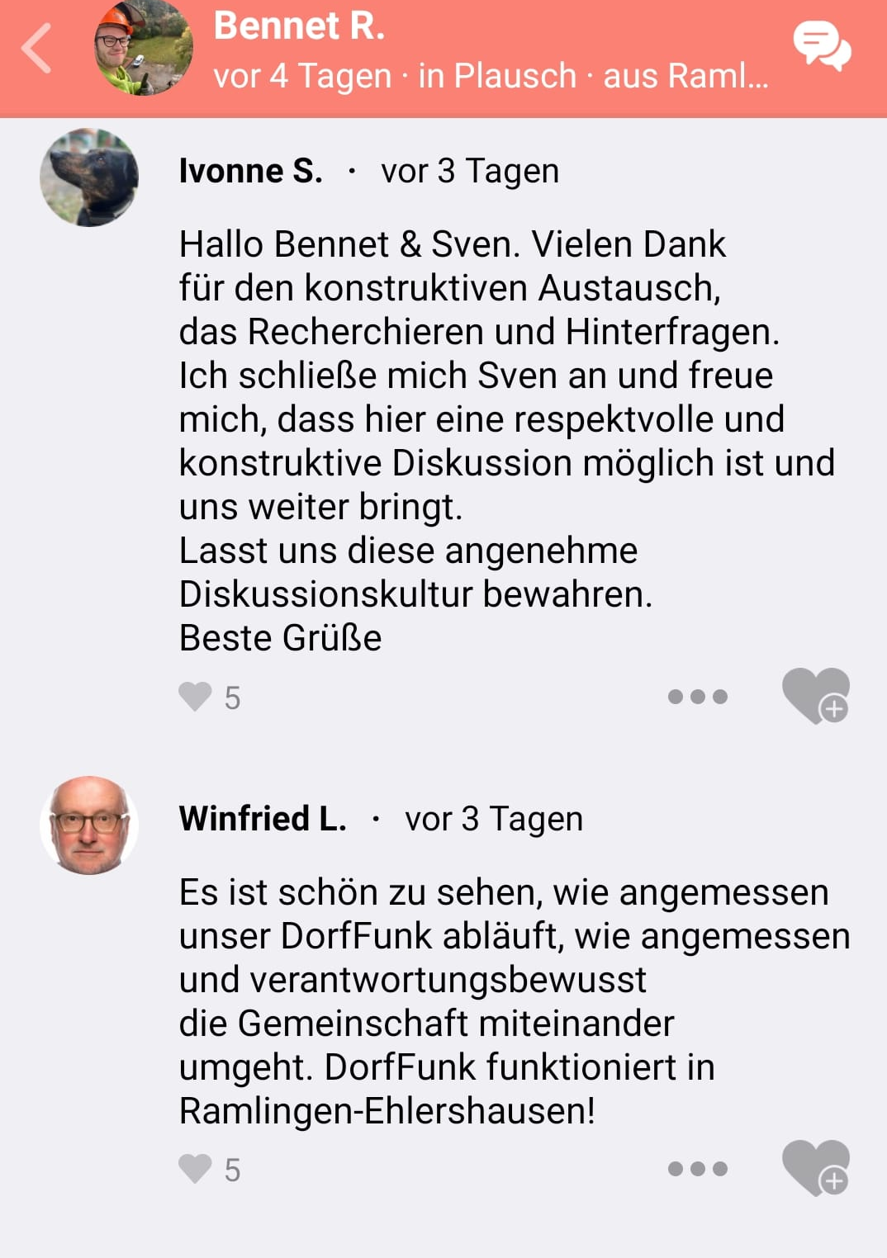
Erfolgsgeschichten aus dem DorfFunk
Gelebte Demokratie im Dorf
Ergebnis
gelungene Kommunikation über vielfältige gesellschaftliche Themen
Vorteil für die Kommune
Stärkung der Kommunikation und des Austauschs zwischen Bürger*innen untereinander und mit der Verwaltung
Stärkung demokratischer Werte
Notes:
März 2024 Erfolgsgeschichte

Slide 18

Angebote des Projekts
Kommunikationskanäle
      Monatlicher Newsletter (digital)
      Webseite, LandNews, Toolbox, DorfFunk (digital)
      Social Media (digital)
      Projektflyer + Postkarten (digital, analog)
Veranstaltungen
      (Digitale) Infoabende
      Roadshow – Termine in den Landkreisen
Toolbox/Material
  Digitaler Werkzeugkasten, um Kommunen zu informieren und sie bei der Umsetzung vor Ort von der Entscheidungsfindung bis zur Freischaltung zu begleiten

Slide 19
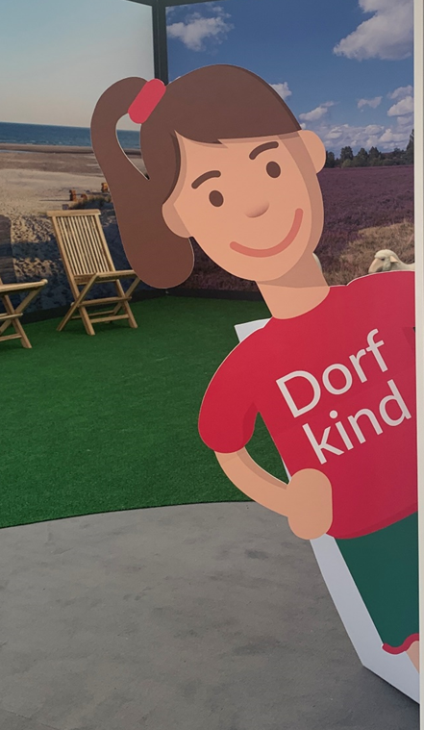
Angebote des Projekts – Mitmachen in zwei Schritten
https://www.digitale-doerfer-niedersachsen.de/mitmachen/
  1. Informieren, Interesse bekunden, Newsletter-Anmeldung
    Erster Kontakt zum Projekt
    Einzelpersonen
    Alle, die über das Projekt informiert werden wollen
  2. Formblatt "Digitales Dorf werden" ausfüllen
    Konkretes Interesse, das Projekt vor Ort umzusetzen
    Wird von der projektverantwortlichen Kontaktperson aus Haupt- oder Ehrenamt ausgefüllt

Slide 20
Angebote des Projekts – Formblatt ausfüllen
https://www.digitale-doerfer-niedersachsen.de/mitmachen/
Das Formblatt wird von dem oder der vertretungsberechtigten kommunalen Vertreter*in einer Kommune unterzeichnet. Als Hauptverwaltungsbeamte im Sinne des NKomVG §§ 80 ff in Verbindung mit § 14 gelten auch die ehrenamtlichen Bürgermeister*innen von Mitgliedsgemeinden. Er ist Ausdruck eines konkreten Interesses, ein Digitales Dorf zu werden.
Das Formblatt stellt somit keinen Vertrag dar (weder mit der Stiftung Digitale Chancen noch mit dem Fraunhofer IESE) und begründet auch keine Pflichten. Im Formblatt ist die Ansprechperson für die Kommune auf Projektebene zu benennen sowie ggf. Ansprechpersonen für einzelne Teile oder Kommunen.
Im Anschluss an die Absendung des Formblatts wird in Absprache mit dem Fraunhofer IESE die Umsetzung geplant und die Freischaltung vorgenommen.
Von der Vernetzungsstelle Digitale Dörfer Niedersachsen werden Sie nach der Freischaltung von uns informiert und bekommen weiteres Material zur Bekanntmachung vor Ort.

Slide 21
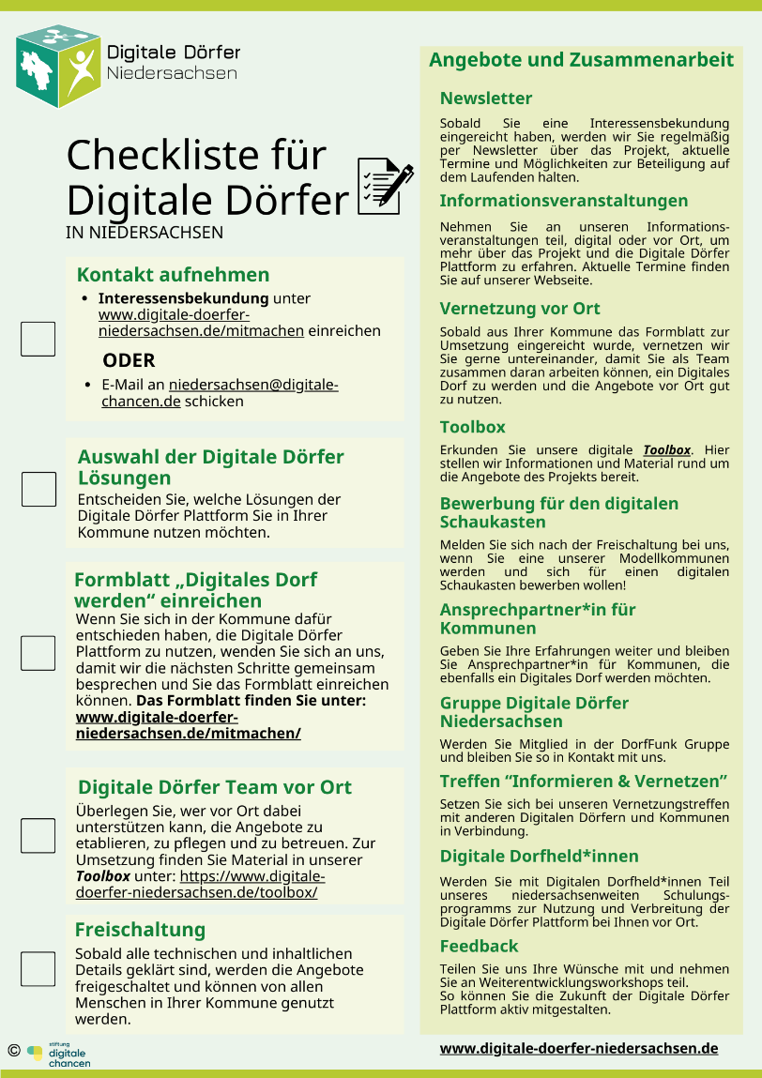

Informationsmaterial zur Entscheidungshilfe
Wie informiere ich meine Kommune?
Infomaterial
Checkliste
Infoblatt zu den Lösungen
Infopräsentation Was sind die Digitalen Dörfer Niedersachsen?
Alle Infos unter: https://www.digitale-doerfer-niedersachsen.de/entscheidungsfindung/
Notes:
https://www.digitale-doerfer-niedersachsen.de/entscheidungsfindung/

Slide 22
Kontakt
Projektpartner
Dr. Carola Croll, Rica Willeke
Stiftung Digitale Chancen
niedersachsen@digitale-chancen.de
Allgemeiner Kontakt für Interessierte und Kommunen = Erste Anlaufstelle
Interessensbekundung einreichen
Telefonisch unter 0551-89021513
Fabienne Hammer
Fraunhofer IESE
fabienne.hammer@iese.fraunhofer.de
Ämter für regionale Landesentwicklung
Elke Kubitschke & Stefan Ruhle
Braunschweig
digitale.doerfer@arl-bs.niedersachsen.de
Anja Krutwa
Leine-Weser
digitale.doerfer@arl-lw.niedersachsen.de
Lilli Oldenburger
Lüneburg
digitale.doerfer@arl-lg.niedersachsen.de
Horst Wagenaar
Weser-Ems
digitale.doerfer@arl-we.niedersachsen.de

